Slide 1
МБОУ Весеннинская ООШ
ОТЧЕТ О РАБОТЕ ЛЕТНЕГО ОЗДОРОВИТЕЛЬНОГО ЛАГЕРЯ С ДНЕВНЫМ ПРЕБЫВАНИЕМ «В Е С Н У Ш К И»
01.06.2022г.-27.06.2022г.

Slide 2
Школьный лагерь «Веснушки» работает по программе воспитания «Краски жизни» соответствующей направлению/профилю физкультурно-спортивному / профилактика противоправного поведения.
Цель: создание в период летних каникул оптимальных условий, обеспечивающих социальное становление и развитие личности через организацию познавательной, проектной, творческой и спортивно-оздоровительной деятельности.
План работы включает мероприятия, связанные с проведением в России Года культурного наследия народов России.
В лагере на летних каникулах отдохнуло 10 учащихся 1-4классов.
Дети находились в лагере с 2-х разовым питанием с 8.30 до 1 4.30.

Slide 3
Режим дня
оздоровительного лагеря при
МБОУ Весеннинской ООШ
с дневным пребыванием “Веснушки”
8.30-9.00 | сбор детей, термометрия, зарядка, водные процедуры
9.00-9.15 | Утренняя линейка
9.15-9.45 | Завтрак.
9.45-11.00 | Работа по плану, общественно-полезный труд.
11.00-13.00 | Оздоровительные, спортивные, развивающие, образовательно-познавательные, культурно-массовые мероприятия.
13.00-13.45 | Обед.
13.45-14.30 | Свободное время. Инструктаж по ТБ.
14.30 | Уход детей домой.

Slide 4
Законы и правила детского лагеря
Закон хозяина.
«Веснушки» - наш дом, мы хозяева в нем. Чистота, порядок, уют и покой зависят, прежде всего, от нас.
Закон точности.
Время дорого у нас, берегите каждый час. Каждое дело должно начинаться и заканчиваться вовремя.
Не заставляй ждать себя и не беспокой напрасно других.
Закон поднятых рук.
Наверху увидел руки – в зале тишина, ни звука.
Каждый в ответе за то, что с ним происходит.
Помни, что о тебе заботятся, хотят видеть в твоих поступках только хорошее. Сначала подумай, потом действуй. Не стесняйся спросить совета.
Верь в себя и свои силы.
Найди занятие по душе. Продемонстрируй все свои таланты и способности.

Slide 5
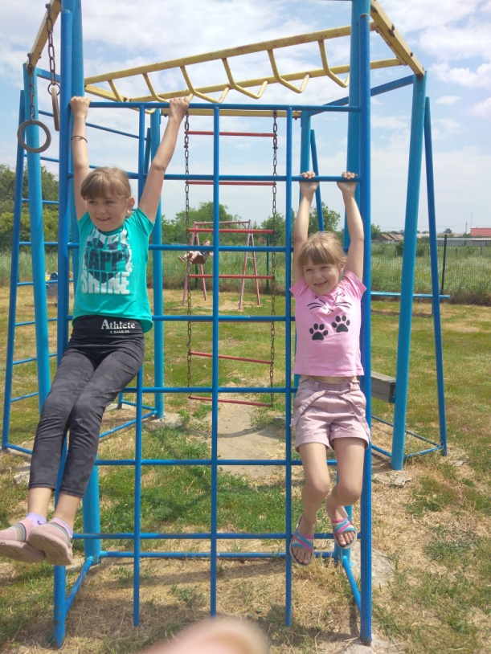
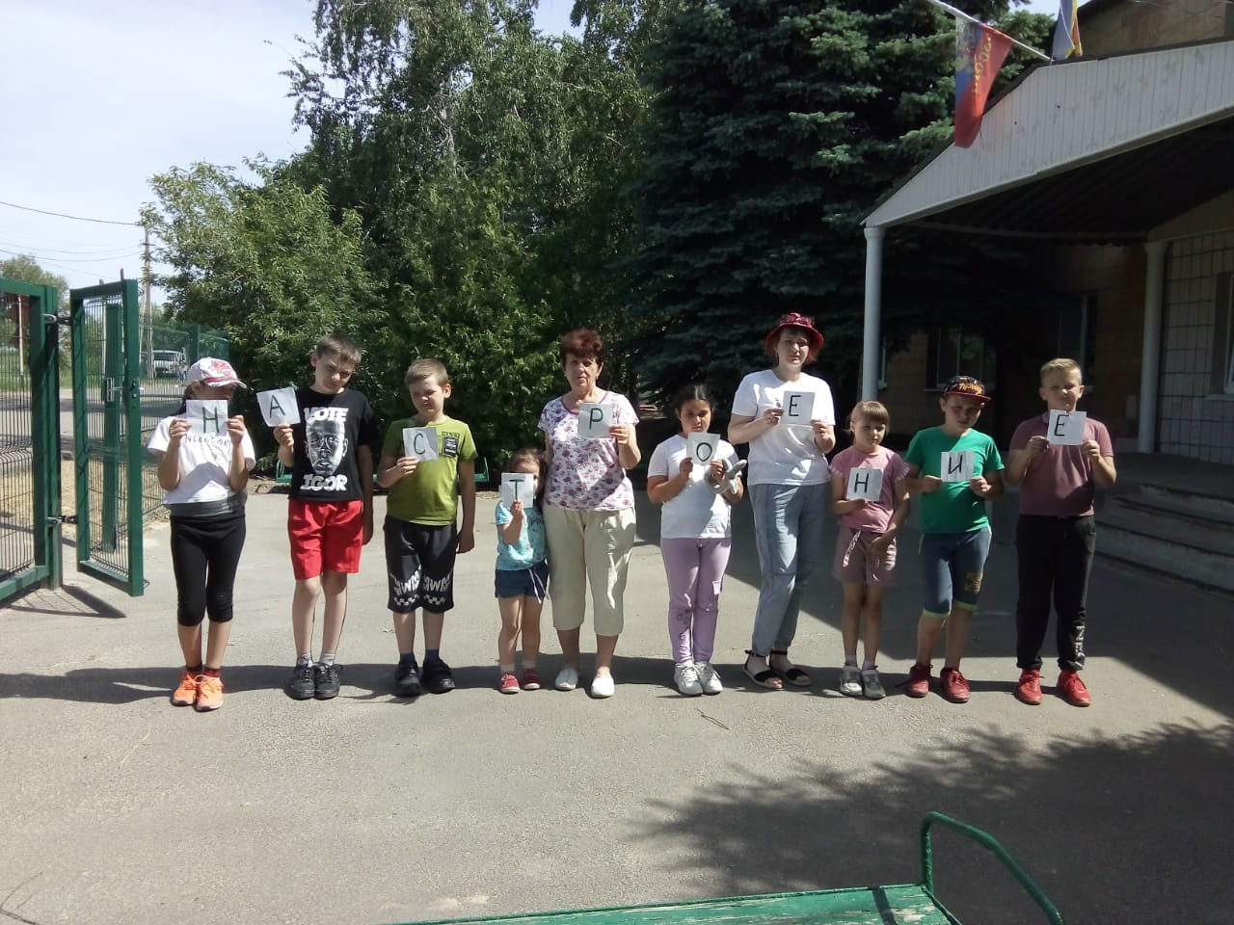
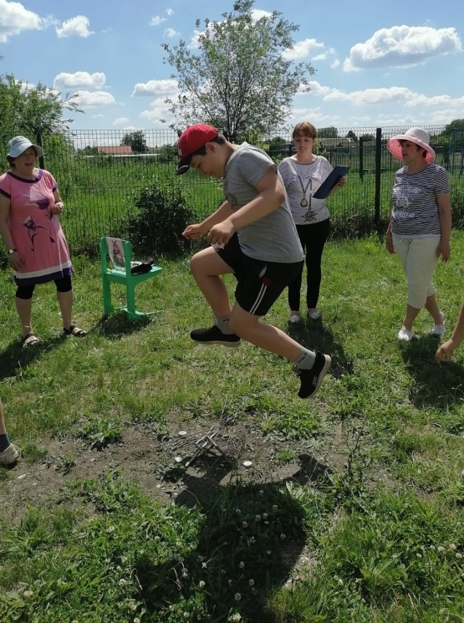
Спортивные надежды 21 века!
В первые дни отдыха ребята поближе познакомились, было выбрано название отряда - «Спортивные надежды» - девизы, речевки, отрядные песни.
Наш девиз:
Нам высота – не помеха!
Сегодня мечтаем, а завтра дерзаем

Slide 6
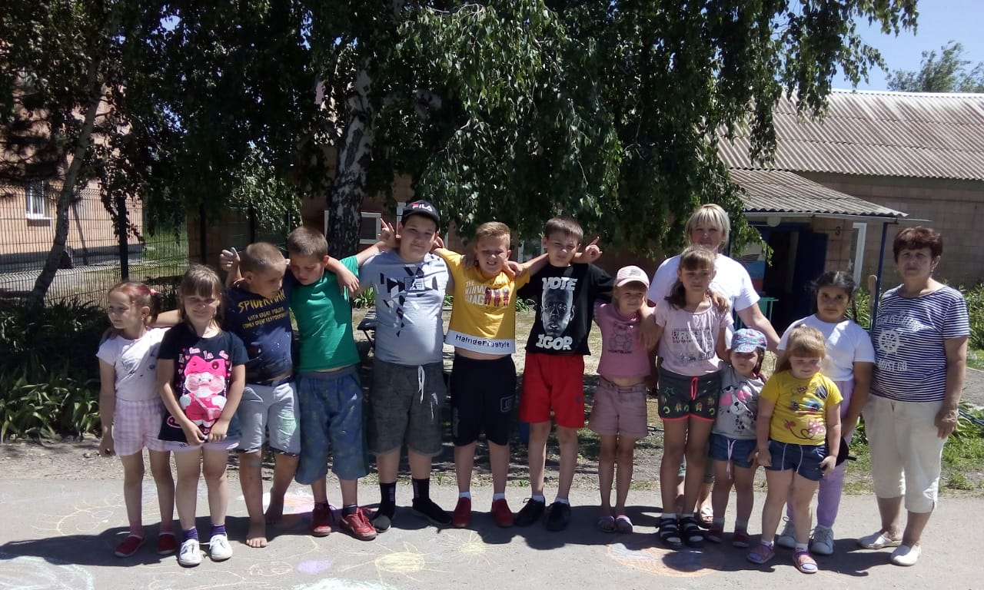
Наш отряд
«Спортивные надежды»

Slide 7
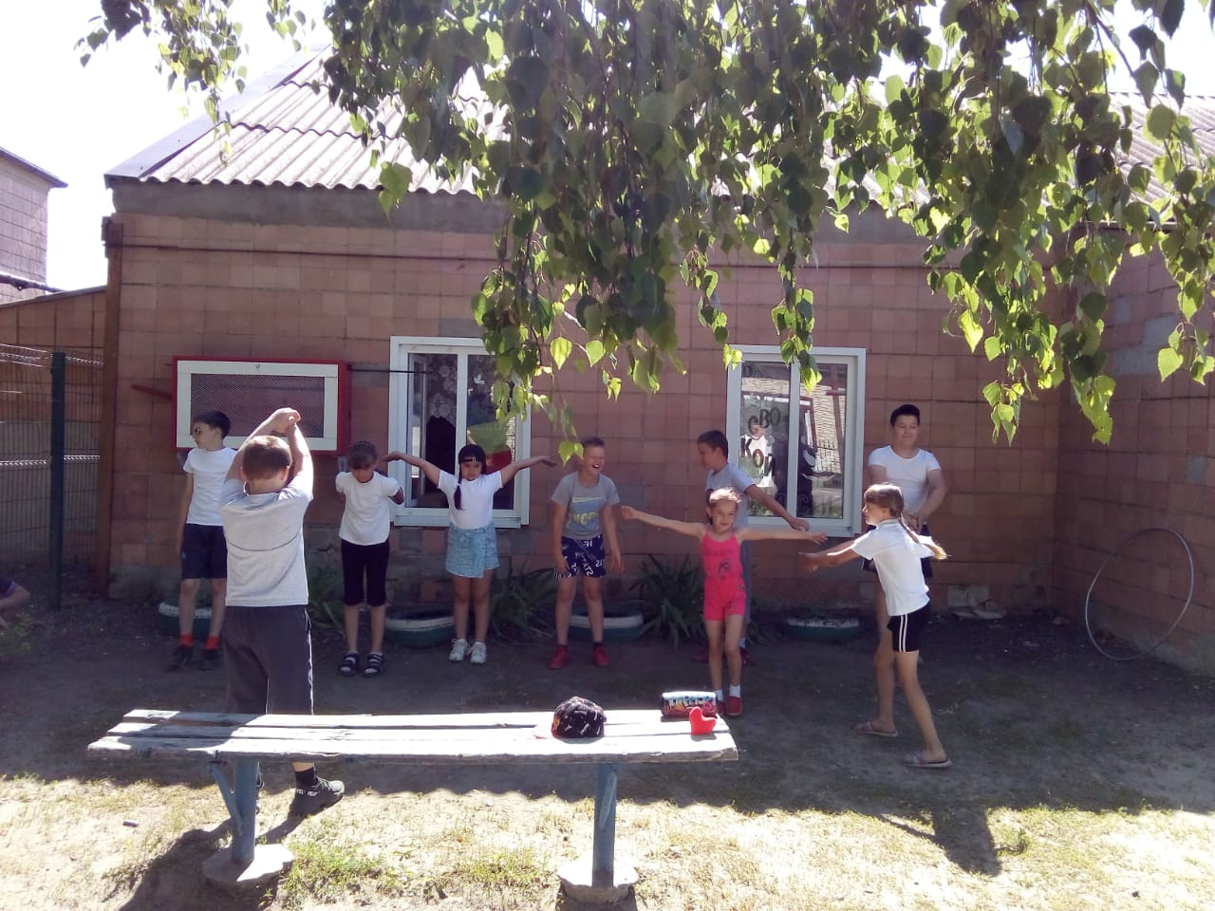
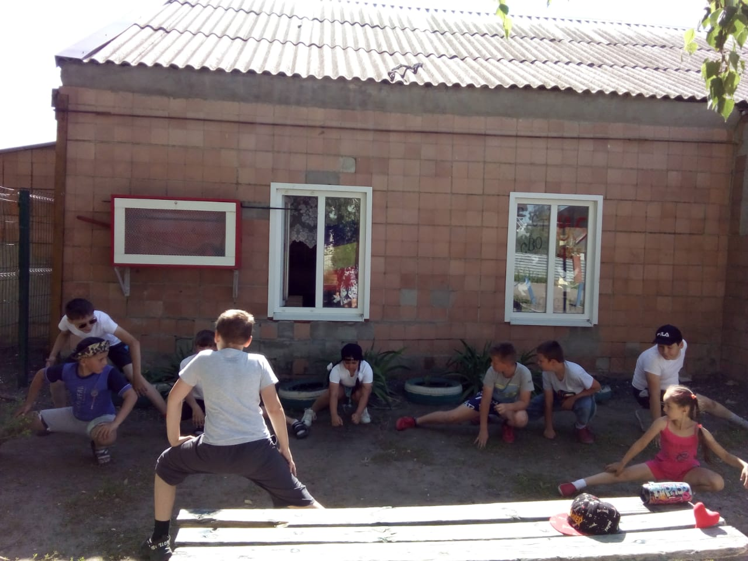
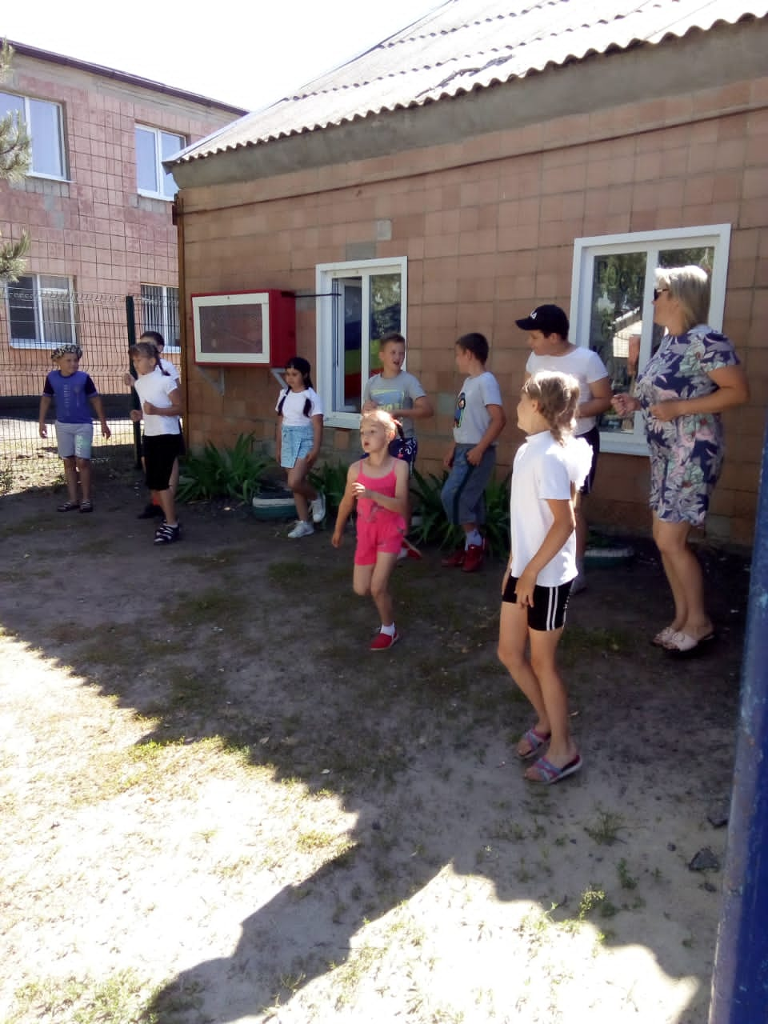
Нам спортсмены говорят:
- Физзарядка – друг ребят!

Slide 8
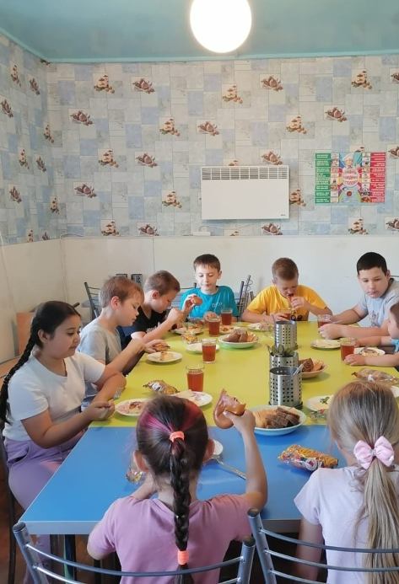
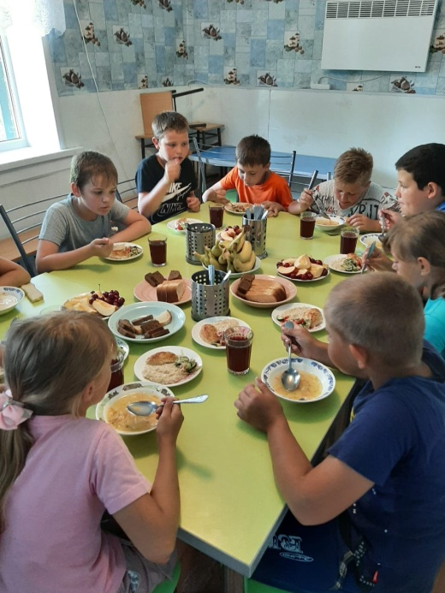
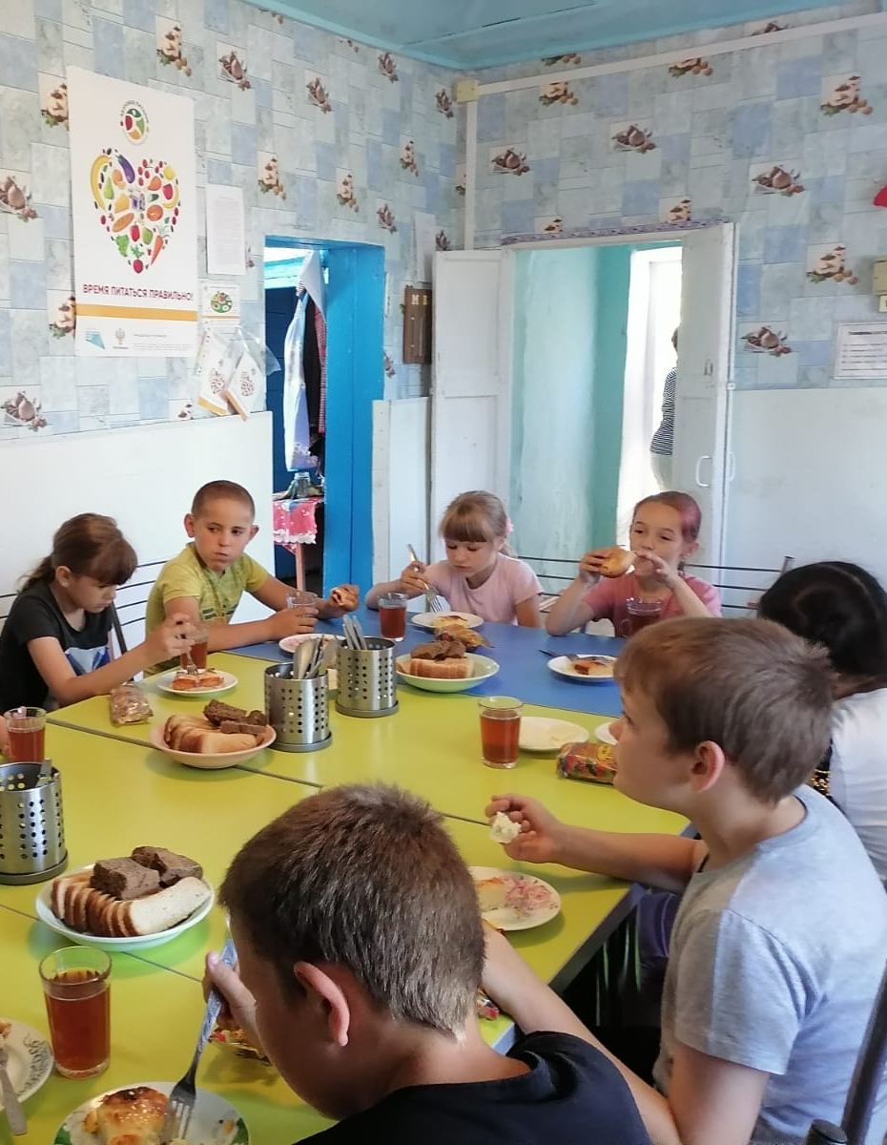
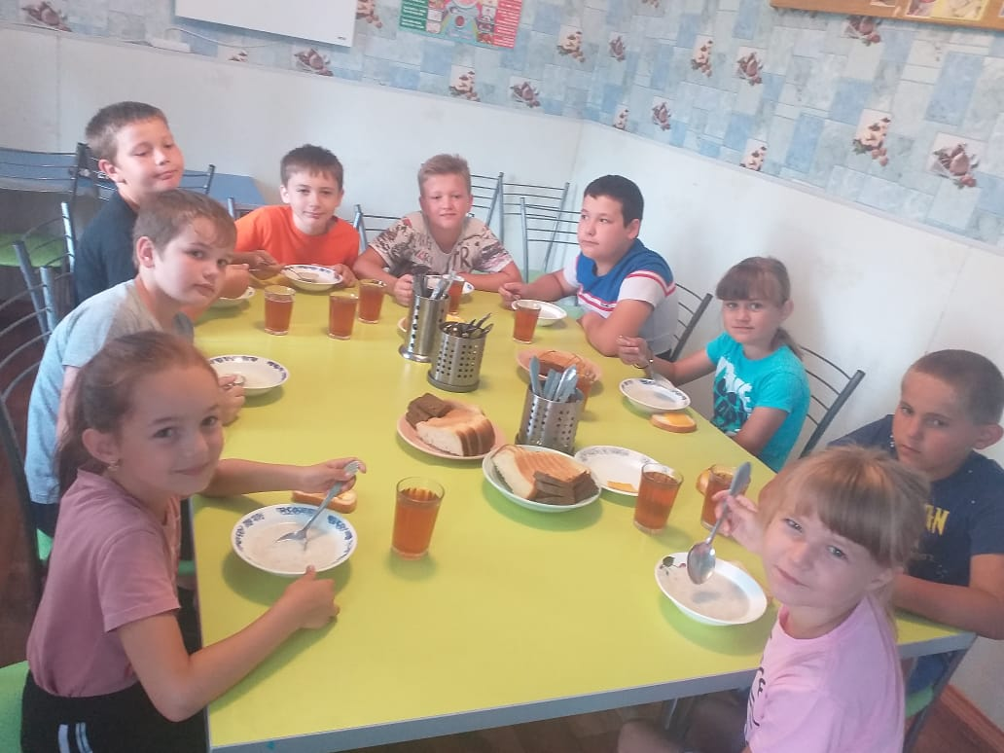
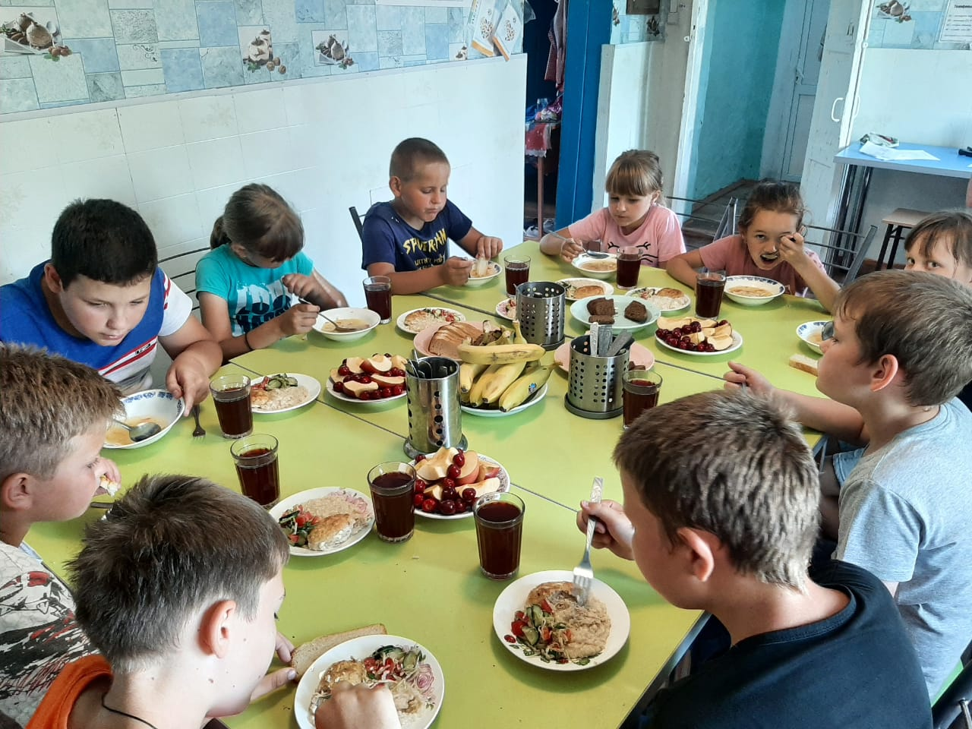
Нас кормите, повара,
прокричим мы вам «Ура»!

Slide 9
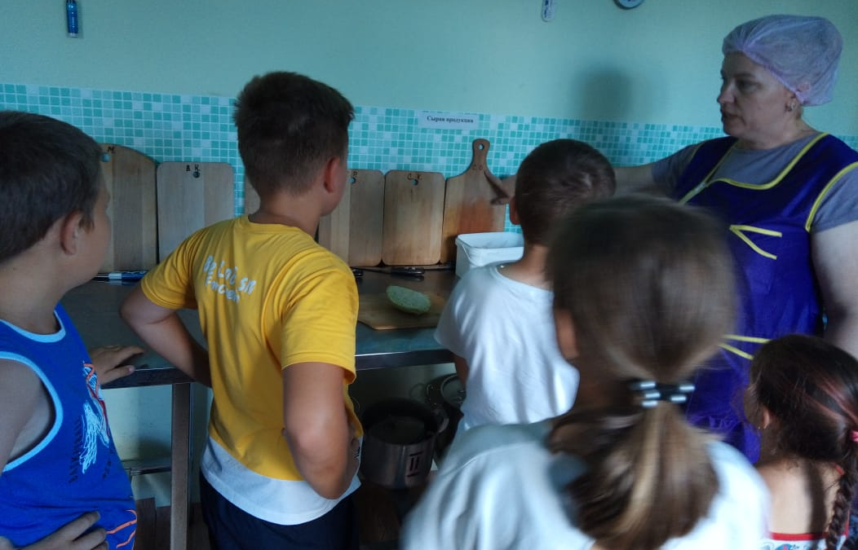
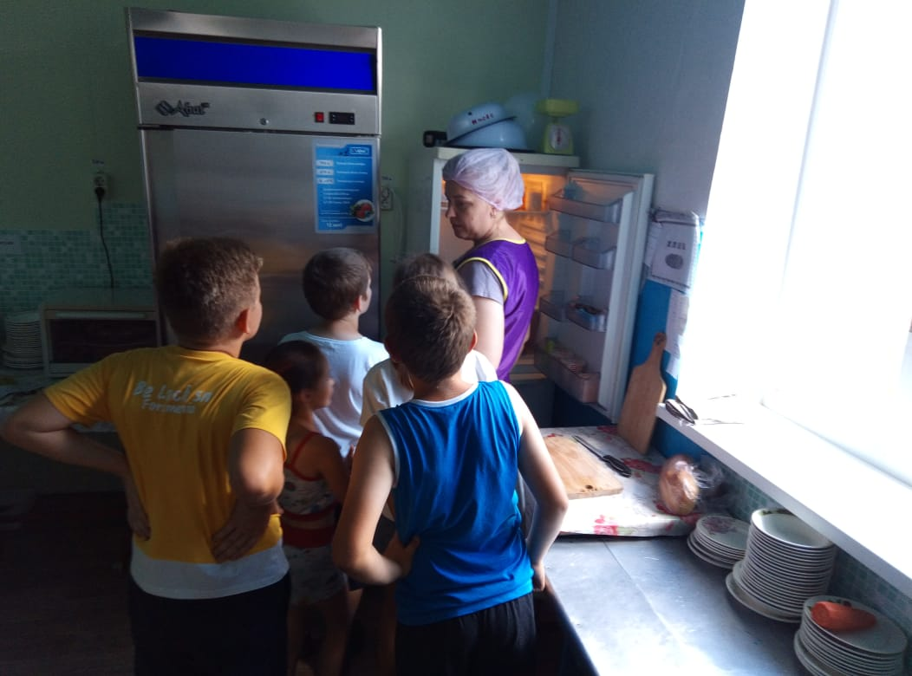
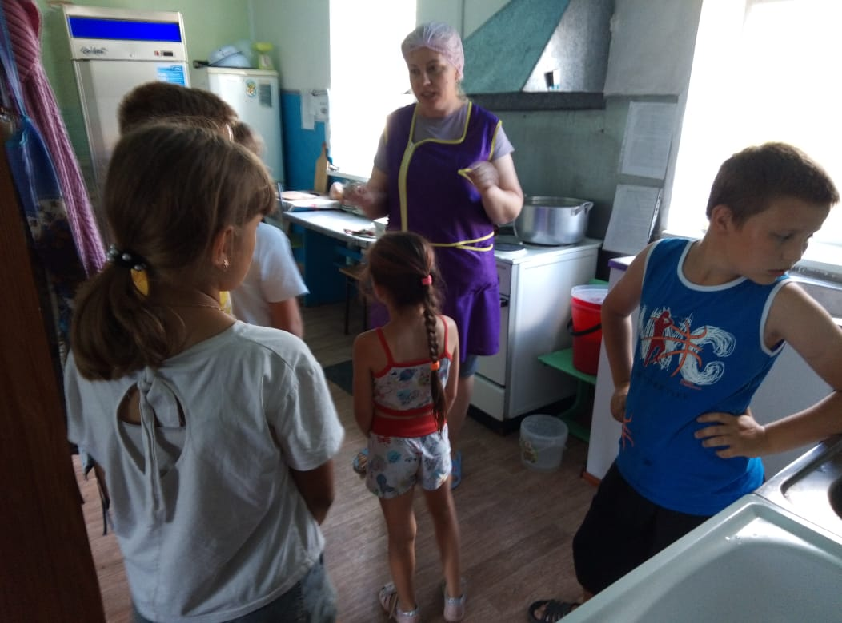
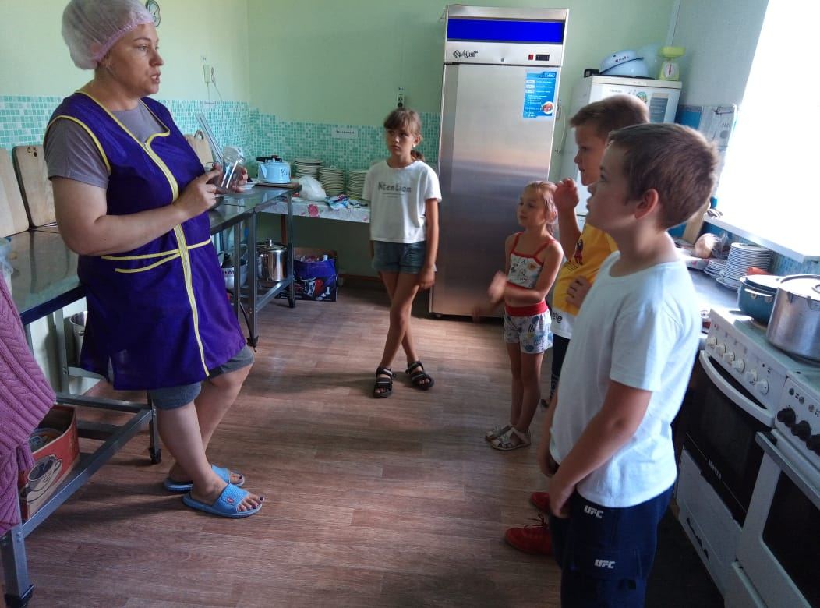
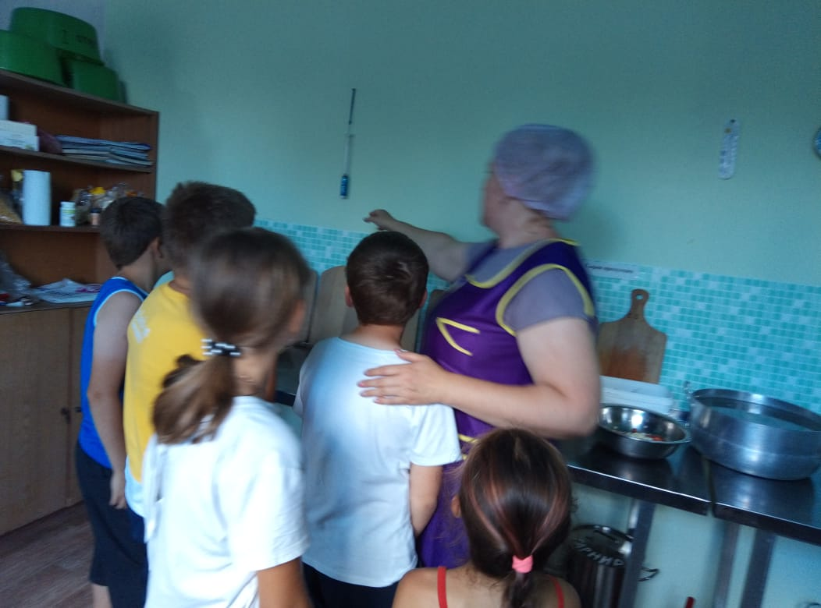
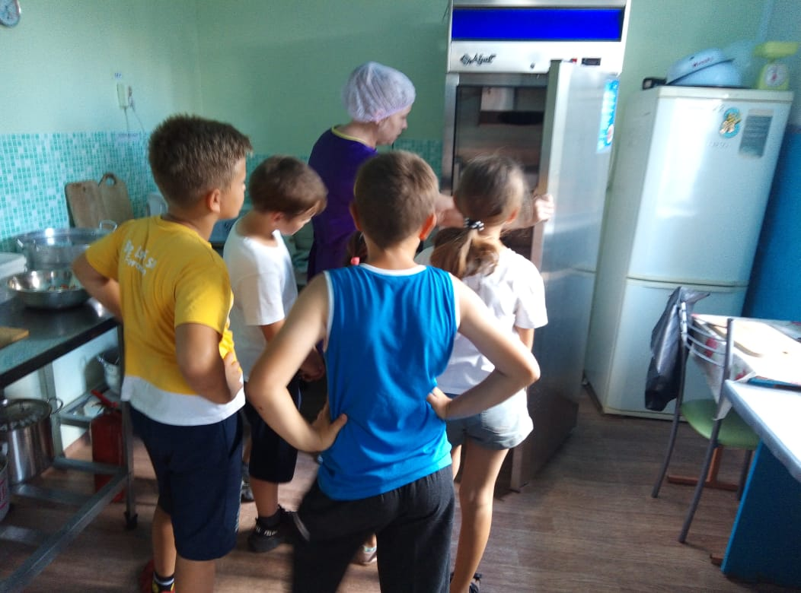
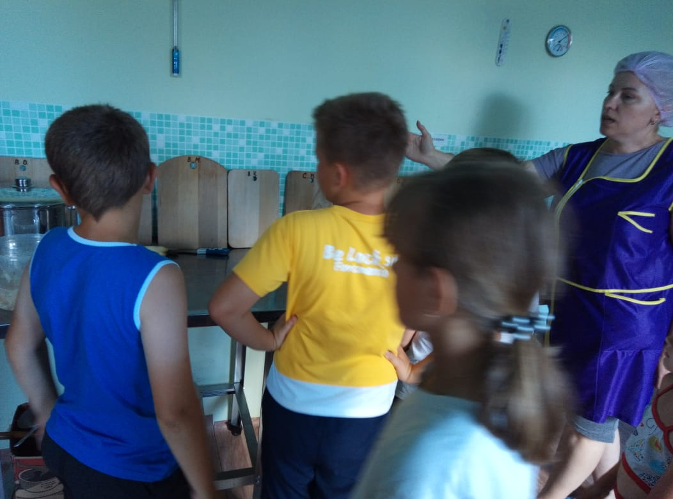
Секреты вкусных блюд

Slide 10
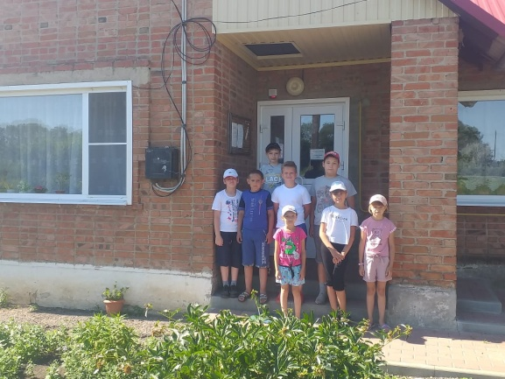
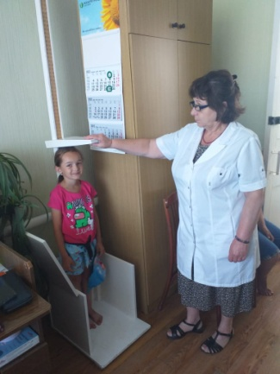
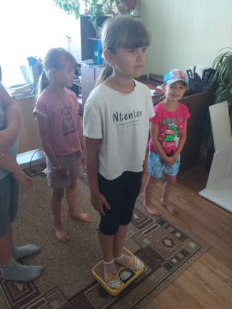
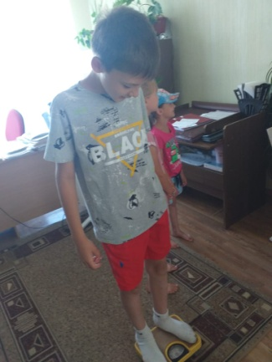
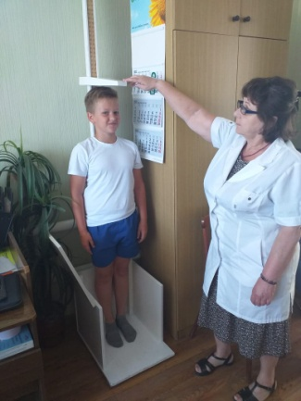
За время лагеря мы выросли, поправились
и стали крепче!
Нас очень вкусно кормили в столовой,
мы занимались спортом и развивались интеллектуально!
В конце смены
мы посетили фельдшерский пункт и узнали свою динамику!

Slide 11
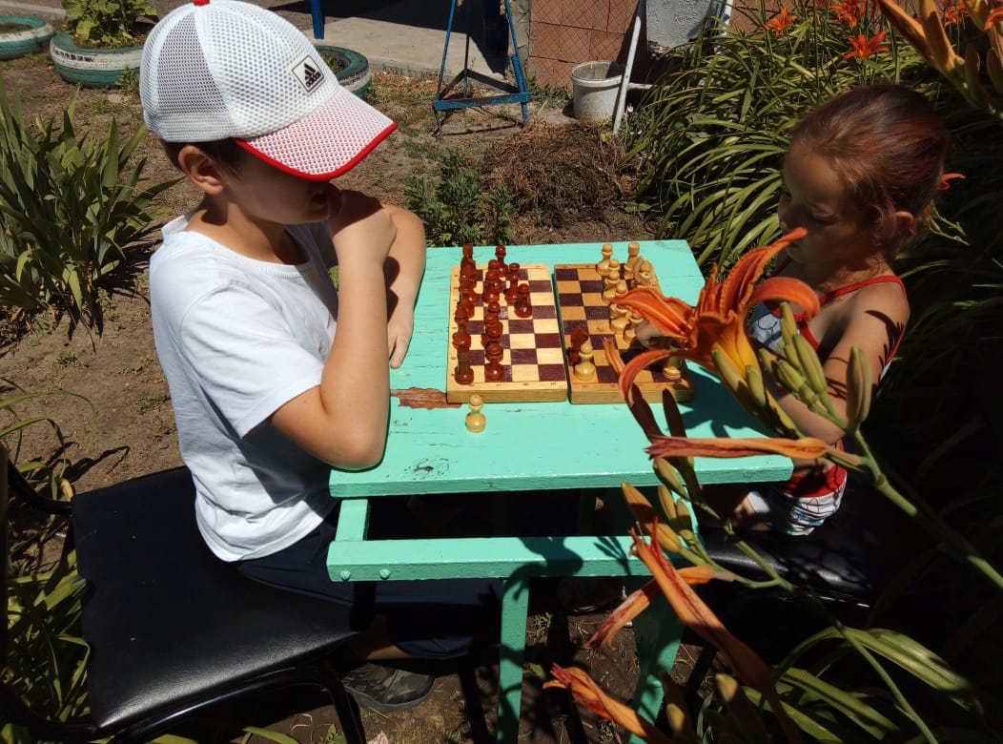
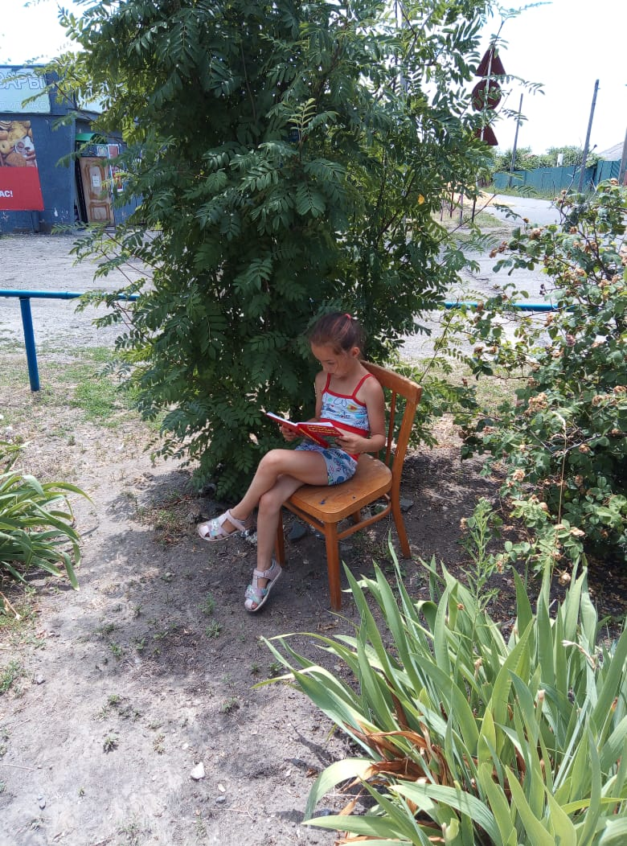
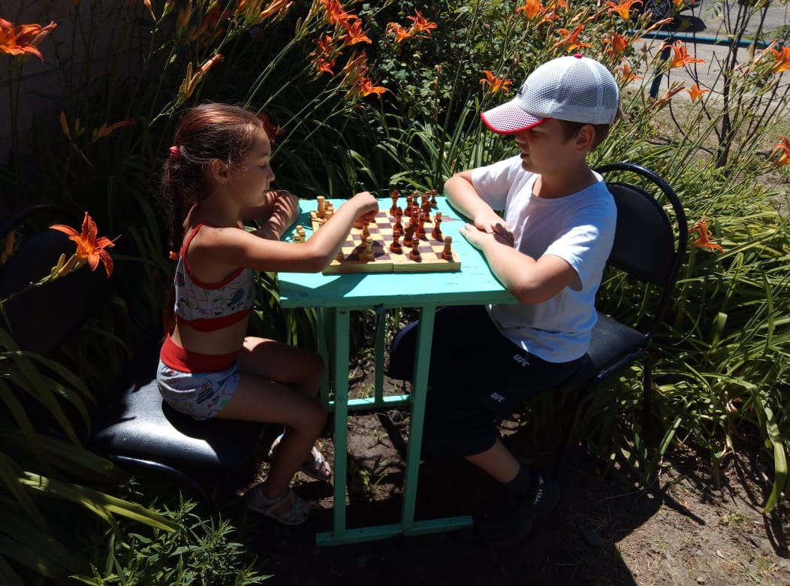
Проводим время с пользой для ума.
Его тоже надо тренировать!

Slide 12
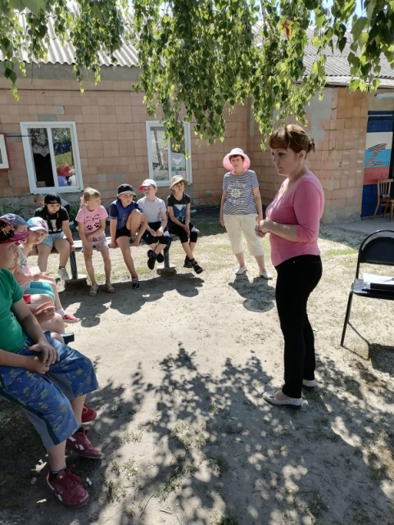
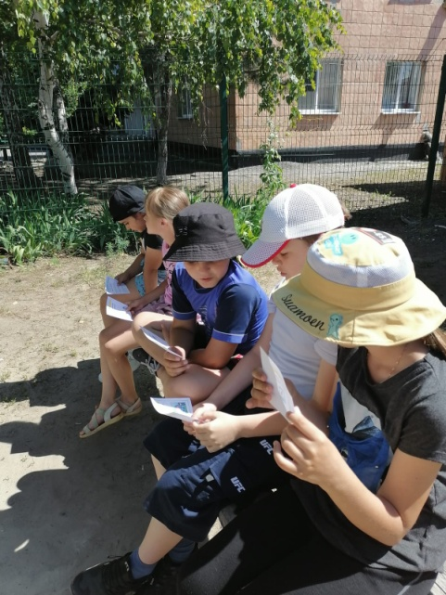
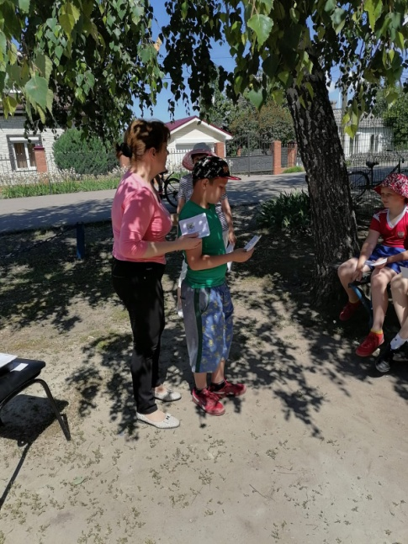
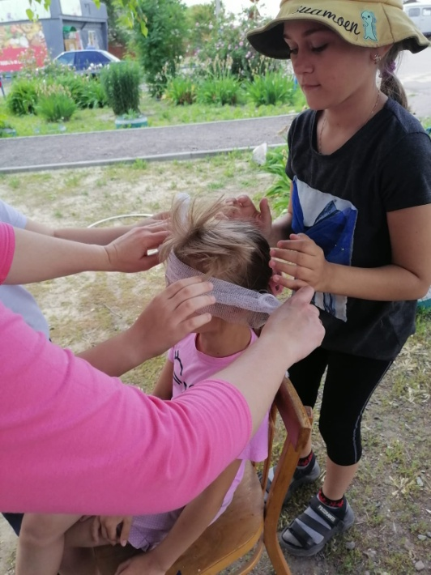
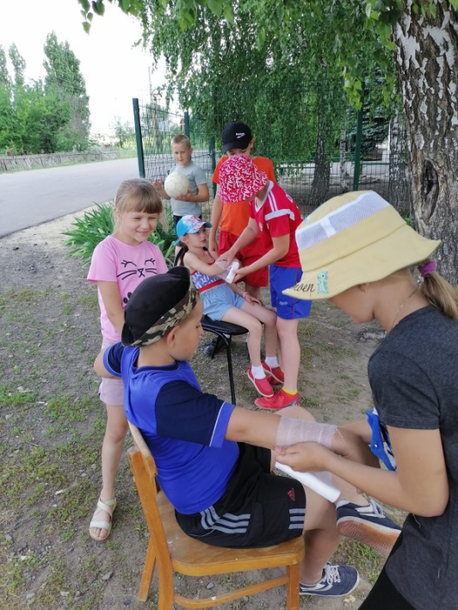
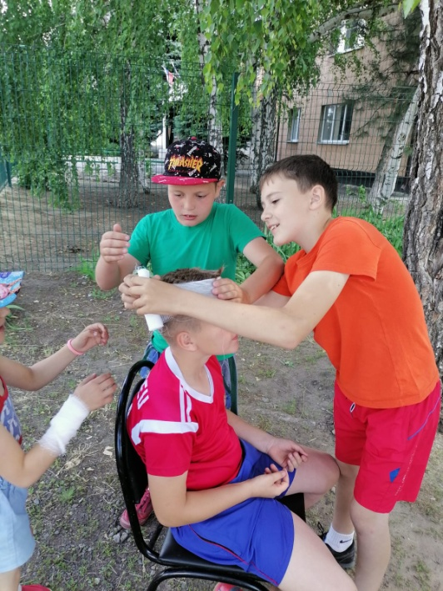
Научились многому
во время занятия по Безопасности
с Лидией Михайловной!
Отвечали на вопросы и делали перевязки!

Slide 13
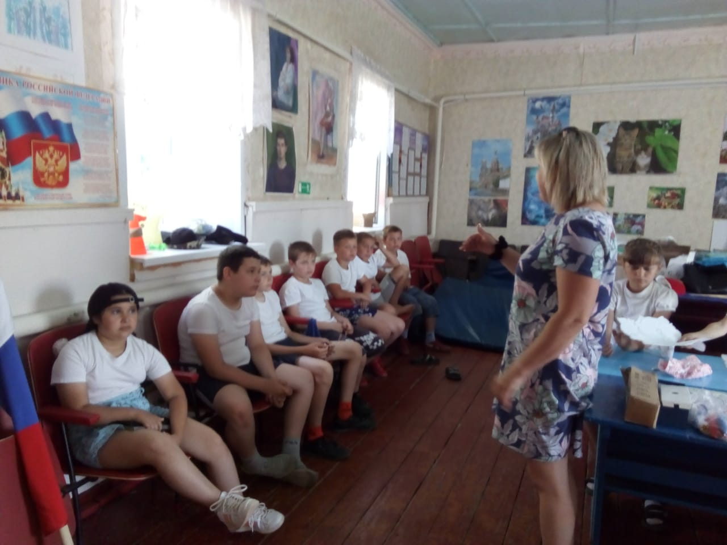
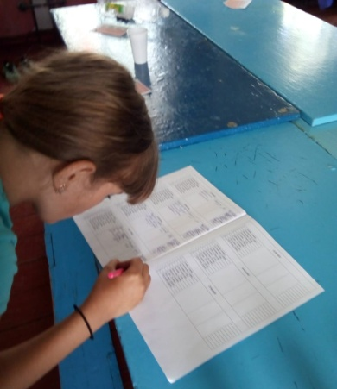
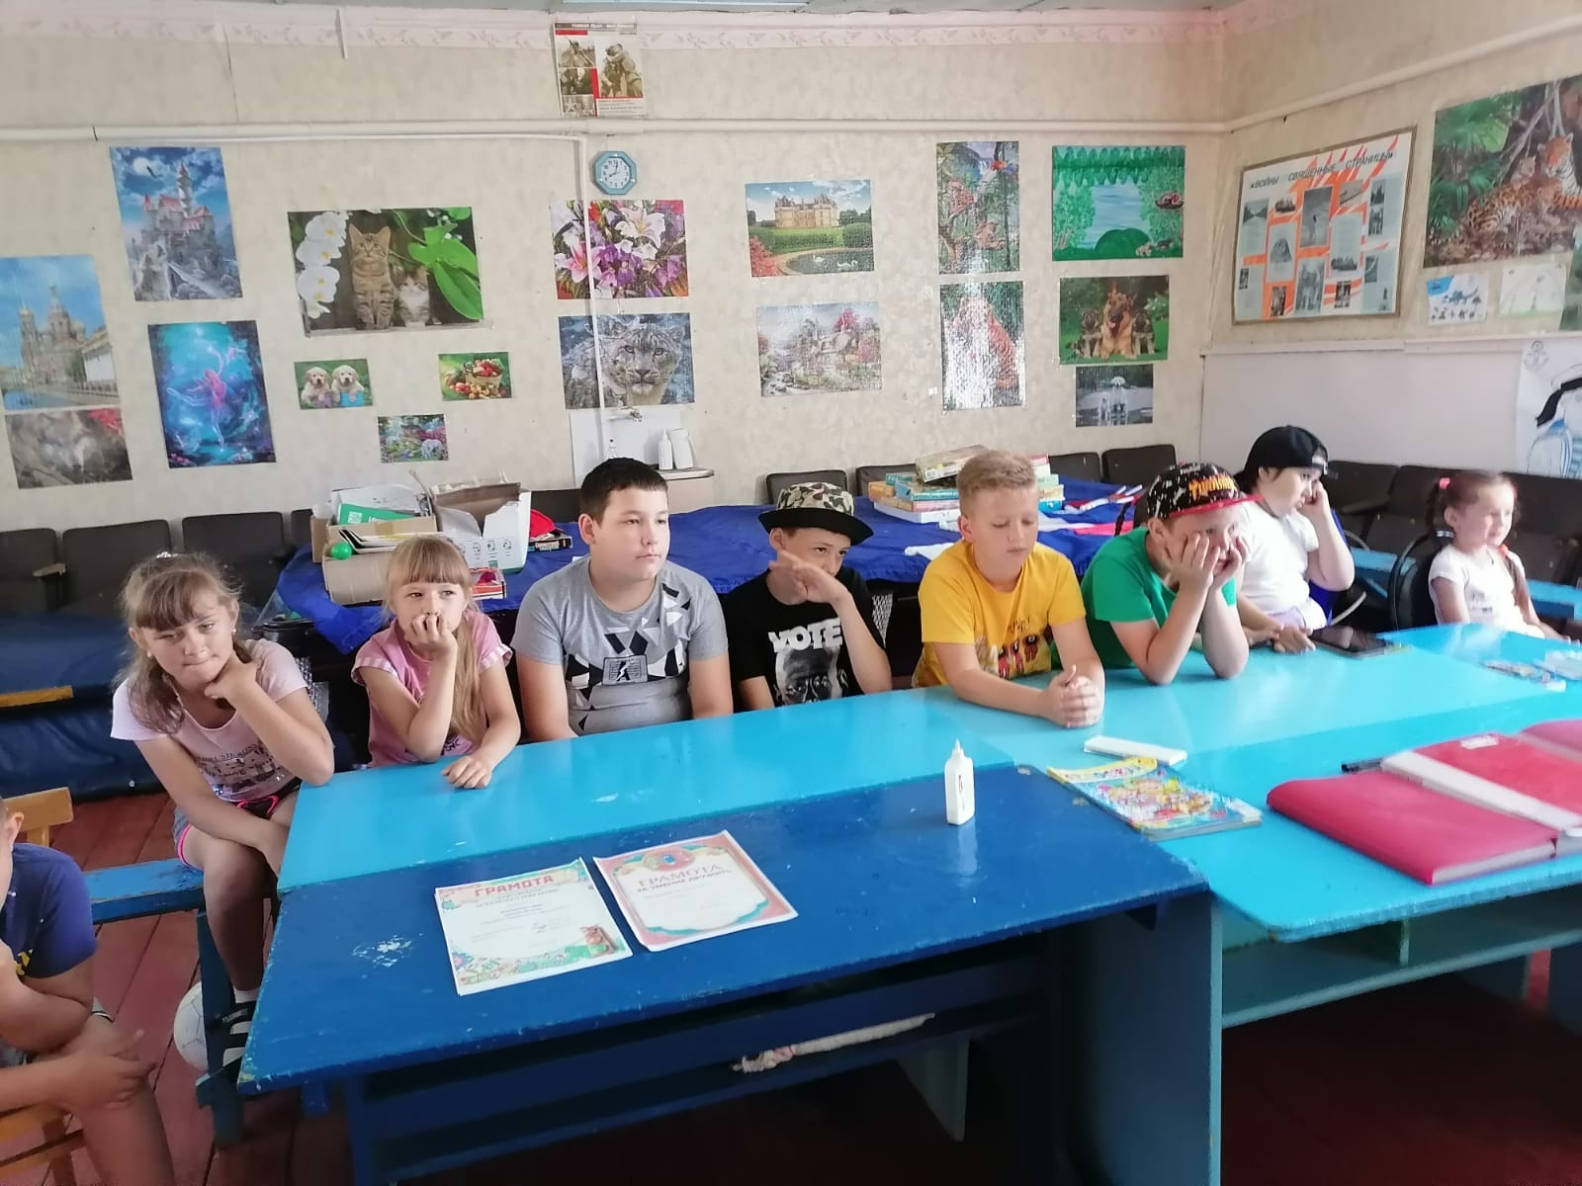
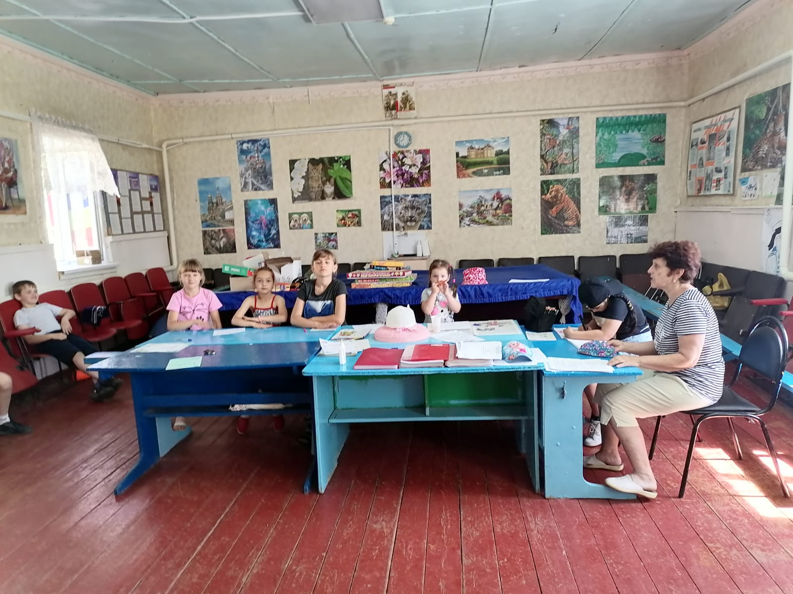
Без инструктажей по технике безопасности
никак не обойтись!

Slide 14
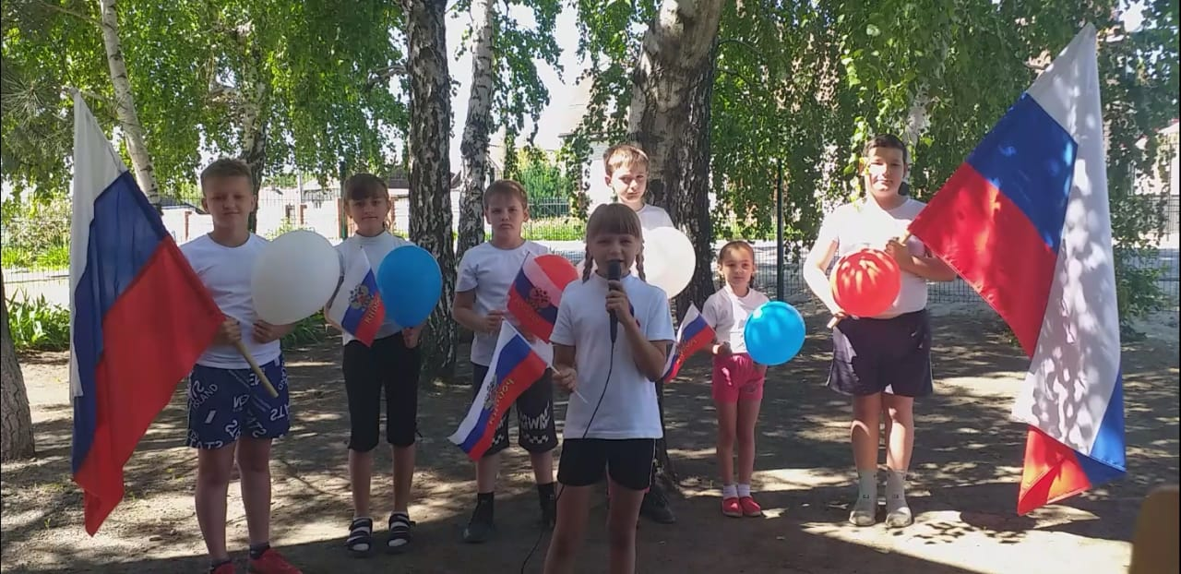
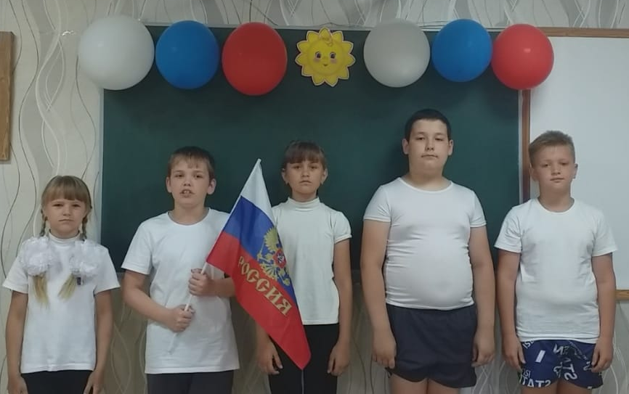
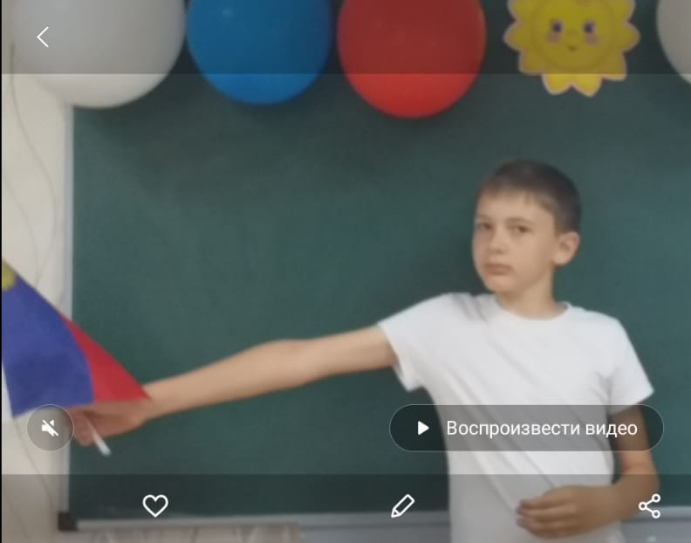
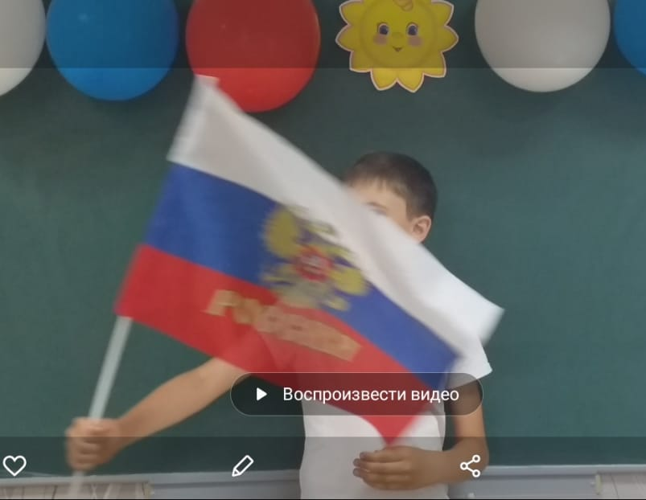
Приняли участие во флешмобе «Россия»!

Slide 15
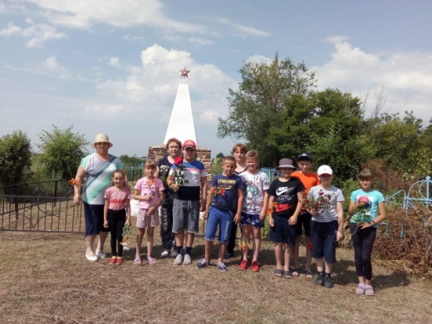
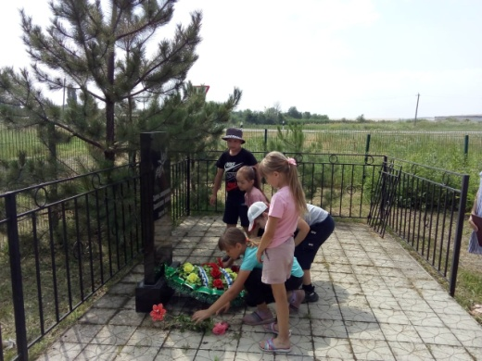
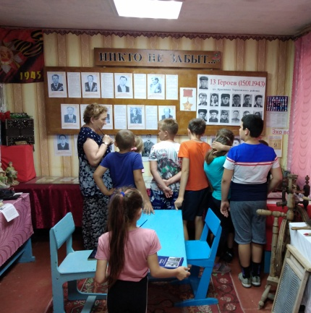
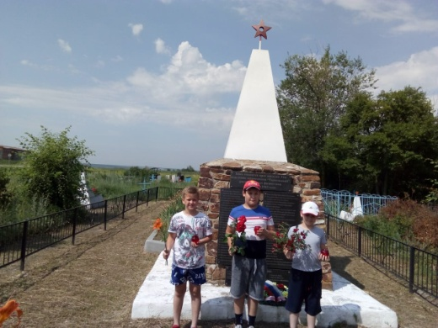
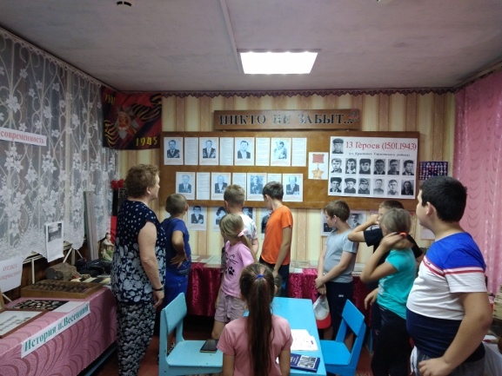
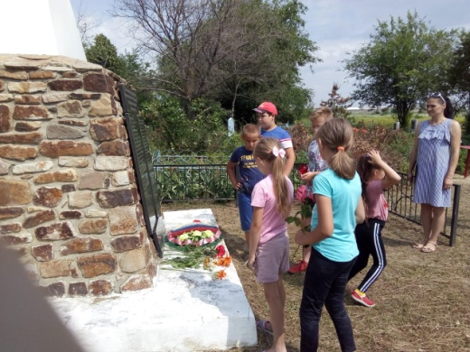
22 июня – памятная дата
Возложение
цветов
Посещение
школьного музея

Slide 16
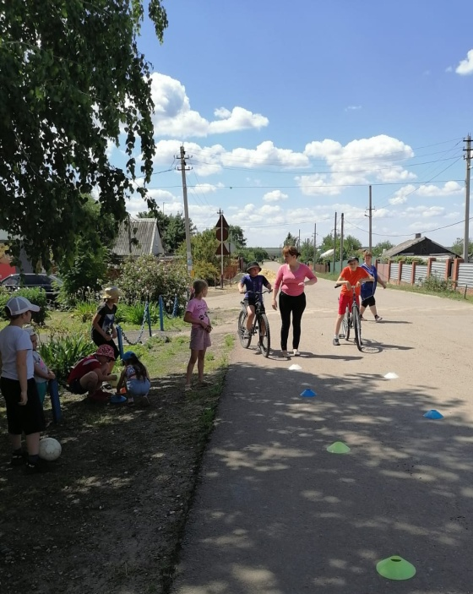
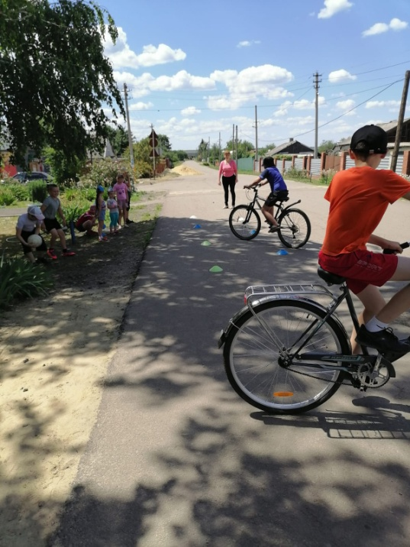
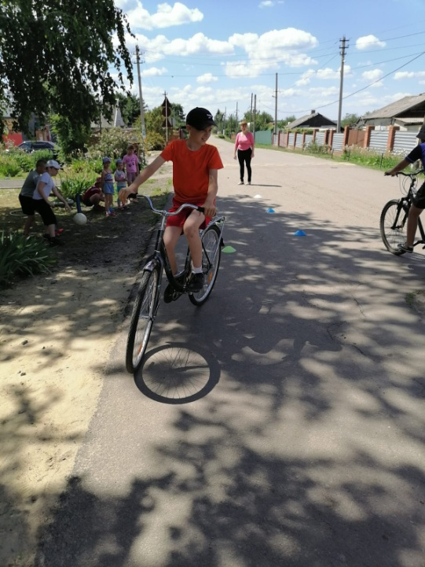
Безопасное колесо
Наши ЮИДовцы в действии

Slide 17
Не грустим в семействе нашем.
Мы поем, рисуем, пляшем,
Отдыхаем, загораем,
В игры разные играем.

Slide 18
Дни единых действий
1 июня - День защиты детей;
6 июня - День русского языка;
9 июня - 350 лет со дня рождения Петра I;
12 июня - День России;
22 июня - День памяти и скорби;
27 июня -День молодежи;

Slide 19
Конкурсы рисунков на асфальте: «Под небом славян» и «Мы рисуем МИР!»

Slide 20
Петровский урок.
Игра «В гости к Петру I»

Slide 21
Эколятам надо знать правила Природы!

Slide 22
Квест «Цветок папоротника» (поиск клада)
Препятствие 1. Вопросы от Домового

Slide 23
Квест «Цветок папоротника» (поиск клада)
Препятствие 2. Заморочки Водяного

Slide 24
Квест «Цветок папоротника» (поиск клада)
Препятствие 3. Интриги Бабы-Яги
Все
препятствия
прошли!
И «Ура!» -
мы клад
нашли!

Slide 25
Конкурс мыльных пузырей
Здесь
две номинации:
«Самый большой
пузырь» и «Самое
большое количество
пузырей»

Slide 26
У игры «УНО»
есть поклонники
в каждой смене

Slide 27
Спортивные состязания

Slide 28
Творческие
Мастер – классы
разной направленности

Slide 29
Наши гости - волонтёры
Панина Анна Юрьевна –
ответственная за волонтёрское
движение Тарасовского района
Нас знакомят с программой
«Амбассадор добровольчества»

Slide 30
Учимся управлять деньгами с детства!
Финансовая игра
«Шаги к успеху»

Slide 31
Ура! Поход!

Slide 32
Осваиваем новое оборудование игровой площадки!

Slide 33
А вот и наши грамоты!
Последний день лагеря…

